Slide 1
CSF JET Multi Megasonic
LCD 조작패널 매뉴얼 (간결 키맵 초안)

Slide 2
중요 변경 스펙
작동 주파수: 10CH (500kHz~2.2MHz)
최대 출력: 10W
출력 설정 범위: 0.10W~10.00W
외부 인터페이스: RS-485 Modbus RTU

Slide 3
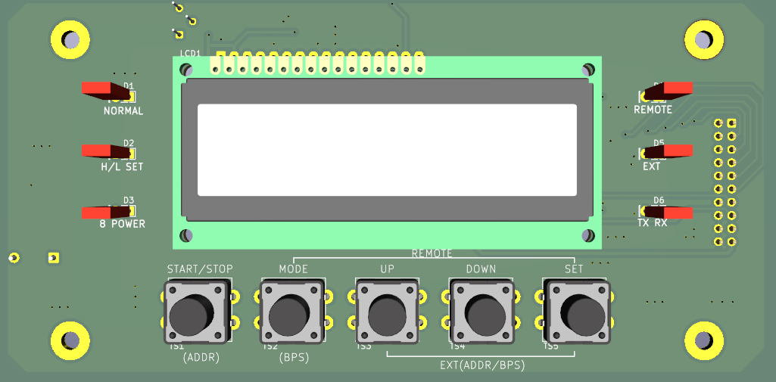
조작패널 기준 이미지

Slide 4
키맵(간결 최종안)
START/STOP 2s: ADDR quick (EXT)
MODE 2s: NORMAL 복귀(HOME)
MODE+SET: REMOTE 설정/진입
UP+SET: ADDR/BPS 설정
MODE+DOWN 2s: 에러 해제 (Err7 제외)

Slide 5
판넬 실크 인쇄 문구 권장
START/STOP
MODE (2s: NORMAL / REMOTE: MODE+SET)
UP (COMM: UP+SET)
DOWN (-)
SET

